Slide 1
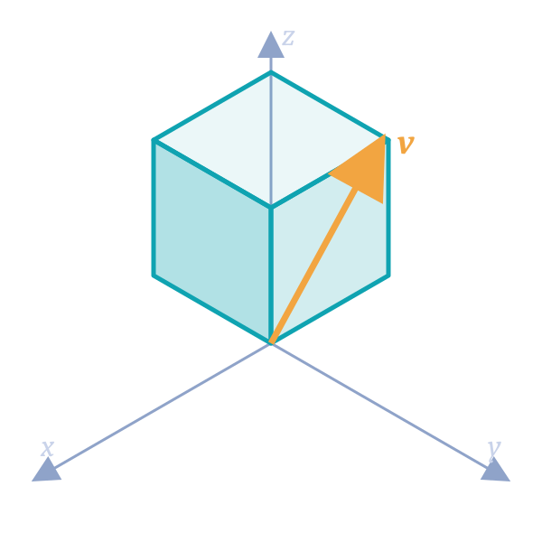
ELECTIVO DE PROFUNDIZACIÓN · 4° MEDIO
Geometría 3D
Ver, modelar y representar el espacio con matemática
Proceso de Electividad 2027
Formación Diferenciada Humanístico-Científica · Departamento de Matemática
Notes:
Presentación del electivo Geometría 3D (Programa de Estudio Mineduc, Formación Diferenciada 3° o 4° medio, 2021): propósito, unidades, metodología, evaluación y carreras en las que sirve.

Slide 2



Propósito: pensar en tres dimensiones
Visualizar y representar
PROPÓSITO FORMATIVO
Pasar del plano al espacio: vistas, cortes, proyecciones y perspectiva.
Desarrollar la visión espacial: representar, modelar y resolver problemas en tres dimensiones con vectores y herramientas digitales.
Modelar con vectores
Describir movimientos, posiciones, rectas y planos en coordenadas 3D.
Generar cuerpos
Rotar y trasladar figuras para generar cuerpos y estudiar su área y volumen.
Basado en el Programa de Estudio Geometría 3D, Mineduc (2021)
Fuente: Programa de Estudio Geometría 3D, 3° o 4° medio, Mineduc 2021 (OA 1–5).
Notes:
El propósito se basa en el Programa de Estudio. Los tres ejes resumen los Objetivos de Aprendizaje: OA 1-2 (vectores, rectas y planos), OA 3-4 (relaciones 2D-3D, cuerpos generados por rotación o traslación), OA 5 (perspectiva, proyección y puntos de fuga).

Slide 3
Cuatro unidades para profundizar
1
2
3
4
10 semanas
10 semanas
9 semanas
9 semanas
Representación vectorial de situaciones y fenómenos
Rectas y planos en el espacio
Generación de cuerpos con patrones geométricos
Los objetos con sus caras y perspectivas
Vectores, isometrías y homotecias en el plano; ecuaciones vectoriales para pasar de 2D a 3D.
Puntos, rectas y planos con vectores; intersecciones y problemas de medición en coordenadas 3D.
Rotar y trasladar figuras 2D para generar cuerpos; conjeturas sobre su área y volumen.
Vistas, cortes, proyecciones y puntos de fuga para representar objetos 3D en el plano.
Fuente: Programa de Estudio Geometría 3D, Mineduc 2021 – visión global del año.
Notes:
Títulos y tiempos estimados según la visión global del Programa (10, 10, 9 y 9 semanas). Unidad 1: OA 1; Unidad 2: OA 2; Unidad 3: OA 4; Unidad 4: OA 3 y OA 5.

Slide 4



Metodología: aprender haciendo en el espacio
Recurso: GeoGebra
Múltiples representaciones
Contextos reales
Construir, explorar y verificar en 2D y 3D. Los trabajos quedan guardados en la cuenta de cada estudiante.
Manual, gráfica, algebraica y digital: la misma idea vista de varias formas para comprenderla mejor.
Problemas de navegación, fenómenos naturales y objetos cotidianos.
Fuente: Programa de Estudio Geometría 3D, Mineduc 2021 – orientaciones didácticas.
Notes:
Recurso de la asignatura: GeoGebra (el programa sugiere que cada estudiante cree su cuenta y guarde sus trabajos). El programa recomienda múltiples representaciones (gráficas, algebraicas, digitales). Contextos de ejemplo del programa: navegación en el río Calle Calle (Valdivia), ecuaciones vectoriales y fenómenos de la naturaleza.

Slide 5


Evaluación
Formativa
Sumativa
Notes:
Evaluación formativa y sumativa, según las orientaciones del Programa de Estudio Geometría 3D (Mineduc, 2021).

Slide 6




¿A quién le sirve?
Ingeniería Civil
Ingeniería Civil Industrial
Geología
Fuerzas, vectores y planos en el espacio.
Vectores, rectas y planos desde el primer año.
Cristales y orientación de planos en 3D.
Apoyo a la PAES M2: la homotecia de figuras planas es contenido del eje Geometría del temario M2 y se trabaja en la Unidad 1. Además, se desarrolla visión espacial para cualquier carrera que use planos o modelos 3D.
Fuentes: mallas y programas UdeC y UDD; Temario PAES M2, DEMRE.
Notes:
Carreras con ramos que usan contenidos del electivo, según mallas y programas publicados: Ingeniería Civil (UdeC: Dibujo en Ingeniería Civil, Estática, Mecánica de Sólidos); Ingeniería Civil Industrial (UDD IIG127A Geometría: vectores en el espacio, rectas y planos, I año); Geología (UdeC: Cristalografía y Mineralogía, Geología Estructural). Temario PAES Regular M2 (DEMRE): el eje Geometría incluye homotecia de figuras planas.

